Slide 1
Системы национальных экзаменов в Российской Федерации
Учебный курс
«Национальные экзамены и мониторинги образовательных достижений школьников: роль и место в национальной системе оценки качества образования»
25-28 сентября 2012 года, г. Минск
СЕССИЯ 2
В.А. Болотов
вице-президент РАО, академик РАО, д.п.н.
О.А. Решетникова
заместитель директора РТЦ, к.п.н.

Slide 2
РОССИЙСКАЯ СИСТЕМА ОКО ОСНОВНЫЕ УРОКИ
rtc.imerae@gmail.com
WWW.RTC-EDU.RU

Slide 3
КАК ВСЁ НАЧИНАЛОСЬ
«У богатых свои причуды и … проблемы»
1992 г. Миссия Всемирного банка в России (Стив Хайнеман). Рекомендация по введению независимого стандартизированного экзамена.
Работа с Нидерландами (бюро Cross) и Великобританией (Британский Совет).

Slide 4
«НУЛЕВЫЕ»
2000 г. Федеральная программа развития образования
ФЕДЕРАЛЬНЫЙ ЗАКОН от 10 апреля 2000 г. N 51-ФЗ
Об утверждении федеральной программы развития образования
2001 г. Концепция модернизации образования
РАСПОРЯЖЕНИЕ Правительства РФ от 29 декабря 2001 г. N 1756-р
Что имели?
Итоговая аттестация - золотые медалисты
Вступительные экзамены в Вузы – «свой абитуриент своими руками»
Опыт проведения Всероссийского централизованного тестирования (ЦТ)

Slide 5
ПОДГОТОВКА К ЕГЭ – осень 2000 г.
Формирование команды разработчиков.
Формат экзамена. Части А, В и С.
3) Технология (Центр тестирования
Минобразования РФ)

Slide 6
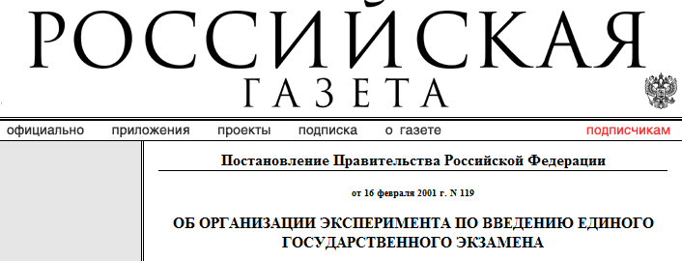
ПОДГОТОВКА К ЕГЭ – зима 2000-2001гг.
Коллегия Минобразования России (декабрь 2001г.)
Подготовка КИМов (РАО и Вузы).
Поиск добровольцев – регионы (Чувашия, Марий Эл, Саха-Якутия, Самарская область) и вузы.
Постановление Правительства РФ от 16.02.2001г. №119
«Об организации
эксперимента по введению
единого государственного
экзамена».

Slide 7
СТАРТ ЕГЭ: февраль - май 2001г.
Отработка технологии ежегодной подготовки к проведению ЕГЭ. Принцип обратного счёта.
а) согласование работы технологов и разработчиков КИМов,
б) тренировки региональных команд,
в) оснащение РЦОИ и ППЭ в пилотных регионах,
г) нормативное обеспечение: регламенты проведения ЕГЭ, правила проведения выпускных экзаменов, приёма в вузы по итогам ЕГЭ, апелляции …

Slide 8
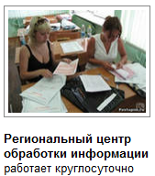
РАЗВОРАЧИВАНИЕ ЭКСПЕРИМЕНТА
Цели эксперимента:
отработка технологии и процедуры проведения ЕГЭ;
2) отработка технологии создания КИМов
по всем канонам тестологии;
3) обучение региональных команд.

Slide 9
ИНДИКАТОРЫ ЭКСПЕРИМЕНТА
ГОД | 2001 | 2002 | 2003 | 2004 | 2005 | 2006 | 2007 | 2008
Кол-во субъектов РФ | 5 | 16 | 47 | 64 | 78 | 79 | 83 | 84
Кол-во предметов | 8 | 9 | 12 | 13 | 13 | 13 | 13 | 13
Кол-во ВУЗов (и филиалов) | 16 | 123 | 464 | 946 | 1543 | 1650 | 1800 | Все
Кол-во ССузов | - | 79 | 928 | 1525 | 1765 | 18892 | 2000 | Все
Увеличение доступности высшего образования

Slide 10
РАЗВОРАЧИВАНИЕ ЭКСПЕРИМЕНТА
Главный принцип - не ухудшить существовавшее положение выпускников и абитуриентов!
Главные правила:
Формирование рабочих групп из разномыслящих.
Каждый цикл – разбор полётов по гамбургскому счёту и планирование следующего года со всеми участниками.
Все изменения на следующий год закреплять до декабря текущего года.
Постоянная подготовка и переподготовка кадров.
100 вопросов и 100 ответов для «чайников».
Крупные сбои – оперативные пресс-конференции.

Slide 11
УРОКИ
Цель: выделить наиболее значимые уроки, извлечённые из опыта построения и реформирования национальной системы оценки качества образования, которые могут быть использованы при проектировании новых направлений реформирования образования.

Slide 12
Урок 1. Политическая поддержка:
в принятии решения о проведении реформы,
в последовательном отстаивании этого решения на этапе реализации
Указ Президента РФ "Об оценке эффективности деятельности органов исполнительной власти субъектов РФ"
Указ Президента РФ "Об оценке эффективности деятельности органов местного самоуправления (МСУ) городских округов и муниципальных районов"

Slide 13
Урок 1. Политическая поддержка
При проведении реформы сверху важно:
вести целевую работу со стэйкхолдерами на всех уровнях.
уделить особое внимание работе с региональной «элитой» (губернаторами, министрами образования).

Slide 14
Урок 2. Шаг за шагом
Поэтапное создание устойчивой технологии внешней оценки - один из факторов успеха при введении ЕГЭ.
Нужно было время:
- для отработки технологии проведения, выявления наиболее серьёзных проблем и затруднений, коррекции структуры и содержания экзамена,
- для выращивания региональных команд по проведению ЕГЭ.

Slide 15
Урок 2. Шаг за шагом
Сроки эксперимента должны быть разумными. Не следует жить в состоянии перманентного эксперимента.
Введя один мощный инструмент ЕГЭ, необходимо создавать систему оценки качества образования, включающую и другие инструменты оценки учебных достижений учащихся, эффективности деятельности образовательных учреждений и систем.

Slide 16
Урок 3. Общественная дискуссия
Умело организованная, широкая и открытая общественная дискуссия – ключевой фактор, без которого невозможно введение масштабных изменений, затрагивающих интересы большого числа общественных и профессиональных групп.
Общественная дискуссия должна быть результативной – выявлять реальные проблемы и предлагать варианты их решений.

Slide 17
Урок 3. Общественная дискуссия
Одно из основных мероприятий планируемых реформ - проведение общественной дискуссии, работа со СМИ.
Организация взаимодействия представителей профессионального сообщества с целью поддержки изменений включает:
- активную профессиональную коммуникацию по основным проблемам,
- создание открытых площадок для обмена профессиональным опытом педагогов, исследователей, экспертных групп.

Slide 18
Урок 4. Общественный контроль
ЕГЭ - процедура оценки с высокими ставками, как для учеников, так и для учителей и школ, работу которых оценивают по его результатам.
Система общественного контроля – эффективное средство против преднамеренных нарушений процедуры проведения ЕГЭ и фальсификации результатов.
Эффективные методы:
публикации результатов в СМИ (включая случаи нарушений и фальсификаций),
обсуждение результатов с привлечением авторитетных общественных организаций.

Slide 19
Урок 5. Интерпретация результатов
Важнейшей проблемой была и остаётся некорректная интерпретация результатов измерений при проведении оценки учебных достижений.
Опыт ЕГЭ показал, что зачастую данные экзамена используются для неправомерного сравнения и рейтингования школ и муниципалитетов, без учёта условий, влияющих на деятельность образовательных учреждений.

Slide 20
Урок 5. Интерпретация результатов
Требуется подготовка подробных методических руководств о том:
- каким образом должны анализироваться результаты экзамена (или другой программы оценки);
- какие решения могут приниматься на основе имеющихся данных;
При реализации политических решений следует избегать «простых» сопоставлений ОУ и образовательных систем без учёта контекстных факторов и результатов других измерений и оценок.

Slide 21
ЗАВТРАШНИЙ ДЕНЬ ЕГЭ
Совершенствование содержания КИМ (ориентация на компетентности)
Введение базового и профильного уровней ЕГЭ по обязательным предметам (математика и русский)
Повышение информационной безопасности процедуры экзамена
Определение роли и места ЕГЭ в оценке работы учителей и эффективности деятельности образовательных учреждений.
Мониторинги!

Slide 22
Особенности организации и проведения экзаменов в России: успехи и проблемы
Единый государственный экзамен
Государственная (итоговая)
аттестация выпускников основной
школы (9 класс) в новой форме

Slide 23
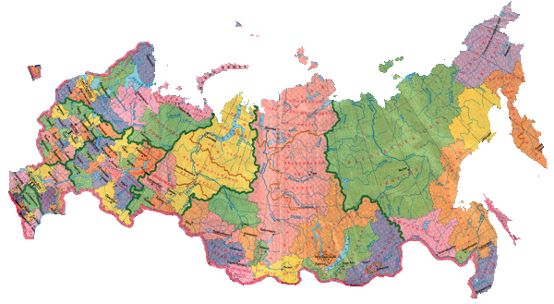
Начало эксперимента по введению Единого государственного экзамена
ЗАДАЧИ:
максимальная объективность и независимость процедуры ЕГЭ от любого влияния;
информационная безопасность на этапах разработки КИМ, их предъявления участникам ЕГЭ, а также на этапе обработки и проверки результатов;
создание единых условий проведения процедуры ЕГЭ и участия в ЕГЭ;
организация методического сопровождения процесса подготовки к ЕГЭ всех участников процесса, включая педагогов, будущих участников ЕГЭ, а также организаторов ЕГЭ.
Старт – 2001 г.

Slide 24
Особенности Единого государственного экзамена в России
Объединение двух целей (государственная итоговая аттестация выпускников 11 классов и вступительные испытания в высшие учебные заведения страны);
использование наиболее сложной структуры контрольных измерительных материалов по всем общеобразовательным предметам, включающих задания с множественным выбором, задания, предусматривающие краткий ответ и, ответы в свободной форме (часть С);

Slide 25
Особенности Единого государственного экзамена в России
проведение Единого государственного экзамена в «две волны» (с 2008 г. – «три волны»);
наличие труднодоступных и отдаленных территорий в более 15 субъектах РФ;
законодательно закрепленная необходимость проведения ЕГЭ для всех без исключения выпускников образовательных учреждений РФ, независимо от места их расположения (в том числе – за пределами РФ);
наличие 9 часовых зон

Slide 26
Общие требования к процедуре ЕГЭ
Экзамены во всех регионах проводятся в установленные сроки (день, время, длительность);
создание максимально комфортных условий для участников ЕГЭ (физическая безопасность, готовность ППЭ);
автоматизированное распределение участников и организаторов по аудиториям ППЭ;
обеспечение информационной безопасности на всех этапах;
документирование всех процессов экзамена (фиксация точного времени начала и окончания процедур ЕГЭ, акты приемки-передачи документов ЕГЭ и др.).

Slide 27
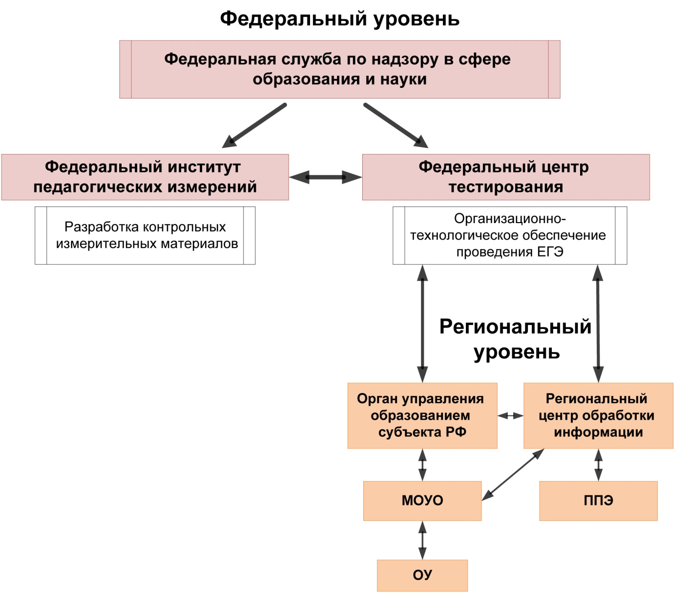
Инфраструктура федерального и регионального уровней организации ЕГЭ

Slide 28
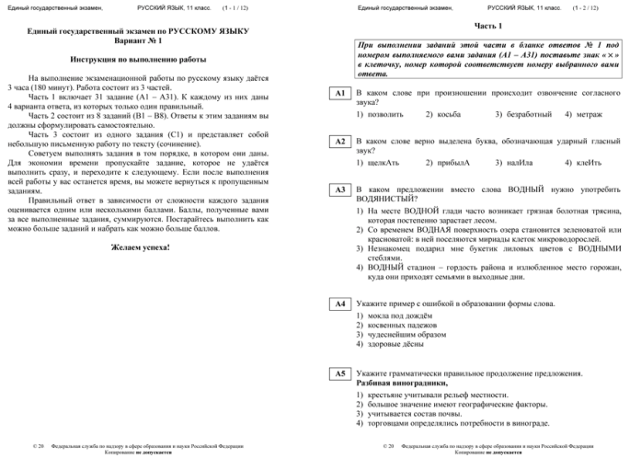
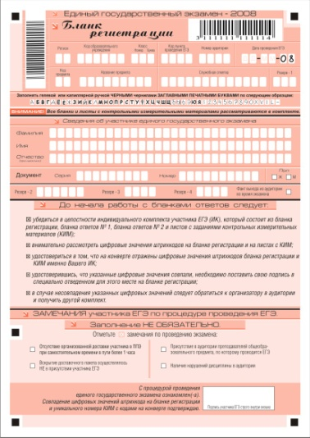
Базовая технология ЕГЭ
Бланки ЕГЭ

Slide 29
На пути к оптимальному решению
2001-2007 г. – «ручная» сборка и комплектация индивидуальных пакетов участников, тиражирование контрольных измерительных материалов (КИМ) силами ФГУ ФЦТ,
С 2008 года – переход на автоматизированную
линию тиражирования и упаковки экзаменационных
материалов,
С 2008 года – отказ от файлового способа
обмена информацией между региональным и федеральным уровнями, переход на работу в Единой
распределенной базе данных и передачи информации
методом репликации данных

Slide 30
Базовая технология ЕГЭ
КИМ № 55515111
БР № 3111111111114

Slide 31
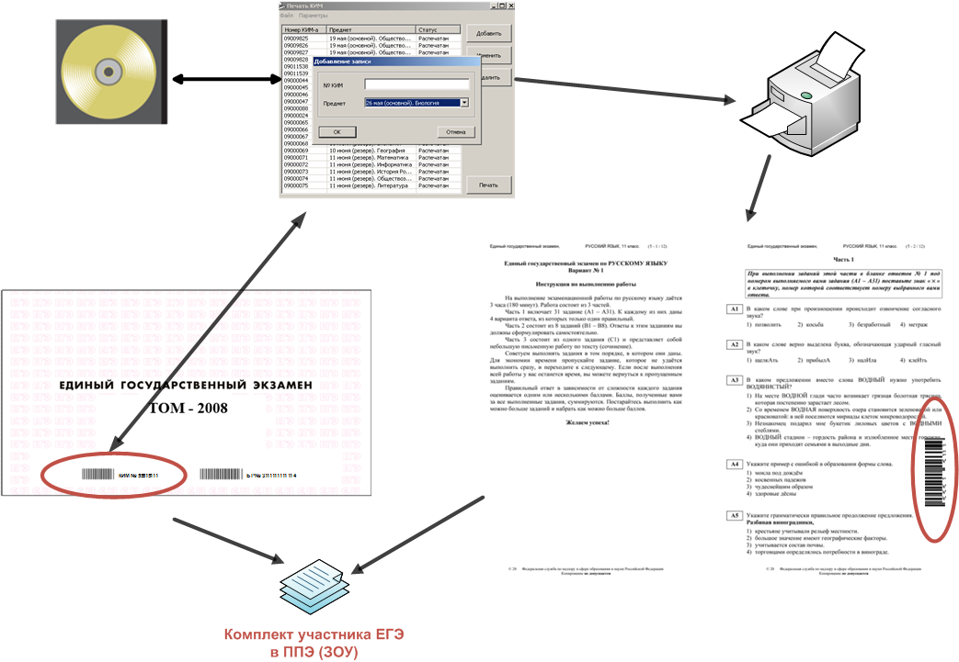
Технология ЕГЭ в труднодоступных и отдаленных местностях (ТОМ)
Особенности:
Заблаговременная передача индивидуальных пакетов с бланками ответов в ТОМ, но не содержащих КИМ;
Передача зашифрованных КИМ по защищенным каналам связи в день проведения экзамена (или на эл. носителях);
Расшифровка и печать КИМ непосредственно в ППЭ ТОМ перед экзаменом

Slide 32
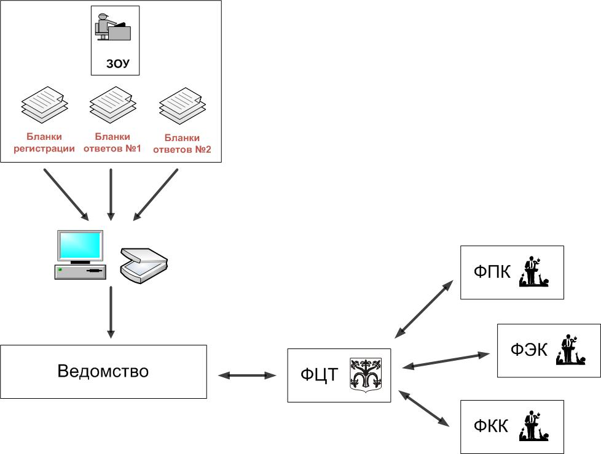
Технология ЕГЭ в ТОМ для образовательных учреждений, расположенных за пределами РФ (ЗОУ)
Особенности:
Взаимодействие с Ведомствами (МИД РФ и др)
Количество ППЭ в ЗОУ – 60, но разброс «по всему миру»
Обработка и проверка результатов осуществляется только на федеральном уровне, созданы специальные федеральные комиссии: экзаменационная, предметная, конфликтная

Slide 33
Проверка части С в регионах
Технология обработки и проверки ответов на задания части С
Особенности:
проверка каждого бланка с ответами на часть С (№ 2) осуществлялась двумя экспертами;
при расхождении оценивания ответов участника ЕГЭ двумя экспертами в 2 и более баллов бланк ответов направлялся третьему эксперту

Slide 34
ЕГЭ: на пути к доступности и открытости
Предоставлена возможность добровольной сдачи ЕГЭ для детей с ограниченными возможностями здоровья;
создан институт общественного наблюдения за процедурами экзаменов;
в период проведения ЕГЭ открыты «горячие линии»: «специализированные» для региональных специалистов и «общедоступные» для общественности

Slide 35
Особенности ЕГЭ: количественные характеристики Единого государственного экзамена (данные за 2011 г.)
Количество участников ЕГЭ - 829 050 участников Количество экзаменов - 2 784 244 экзаменов Количество ППЭ - 7 520 пунктов и 72518 аудиторий в них Количество регионов с труднодоступными и отдаленными территориями (на территории РФ) – 18 регионов
Количество часовых зон (часовых поясов) - 9 часовых зон (с 2011 г.) Количество привлекаемых к проведению ЕГЭ спец-ов в ППЭ – более 250 000 чел.
Количество экспертов предметных комиссий – 39405 чел. Количество привлекаемых общественных наблюдателей - более 20 000 чел.

Slide 36
Успехи ЕГЭ
Создана действующая инфраструктура федерального и региональных уровней, обеспечивающая проведение экзамена на всей территории РФ;
Созданы региональные центры обработки информации и его подструктуры, оснащенные аппаратно-программными комплексами;
Подготовлены команды специалистов федерального и регионального уровней, постоянно действует система повышения квалификации;
Обеспечены равные условия прохождения государственной (итоговой) аттестации и вступительных испытаний в ВУЗы страны для всех выпускников образовательных учреждений;
Создан институт общественного наблюдения за процедурами итоговой аттестации и вступительных испытаний в Вузы.
Создан первый и самый значимый элемент общероссийской системы оценки качества образования

Slide 37
Проблемы организации и проведения ЕГЭ
Случаи нарушения процедуры проведения ЕГЭ:
несанкционированное использование доставочных пакетов с экзаменационными материалами;
публикации в Интернете;
нарушения сроков проверки и выдачи результатов ЕГЭ;
попытки необоснованного повышения индивидуального результата при проведении процедуры апелляции
Недостаточный общественный контроль процедуры ЕГЭ:
пассивный процесс участия в общественном наблюдении;
слабая подготовка общественных наблюдателей
Отсутствие унифицированного подхода к разработке регионального пакета инструктивных материалов для проведения ЕГЭ:
На Федеральном уровне разработан Порядок проведения ЕГЭ – единый для всех регионов, дополнительный пакет инструктивно-методических материалов – на совести каждого региона
СЛЕДСТВИЕ: недоверие к информационной безопасности процедуры ЕГЭ

Slide 38
Пути решения проблем: реализованные и планируемые
Необходимость законодательного закрепления ответственности всех задействованных в ЕГЭ лиц;
принятие дополнительных мер защиты процедуры ЕГЭ на всех этапах;
привлечение к контролю за процедурой ЕГЭ структур госбезопасности;
унификация требований к форме и содержанию пакета инструктивно-методических материалов ЕГЭ

Slide 39
Государственная итоговая аттестация выпускников основной школы (ГИА 9 классов) в новой форме
Причины введения новой формы ГИА 9 классов
1) Проведение ГИА за основную школу для выпускников 9 классов в традиционной форме выпускных экзаменов:
не обеспечивало принципы независимости и объективности;
не позволяло быстро и качественно собрать объективные данные
о результатах ;
не отвечало условиям единства требований к знаниям выпускников и преемственности на разных ступенях образования;
т.е. не в полной мере удовлетворяло принципам построения ОСОКО.
2) Необходимость произведения обоснованного отбора наиболее подготовленных выпускников основной школы к обучению по выбранному профилю в старшей школе.

Slide 40
Государственная итоговая аттестация выпускников основной школы (ГИА 9 классов) в новой форме
Цель введения ГИА 9 классов в новой форме:
создание открытой и объективной процедуры оценивания учебных достижений обучающихся 9-х классов, результаты которой:
могли бы стать основой для их зачисления в профильные классы,
должны способствовать построению индивидуального образовательного маршрута обучающегося на следующей ступени образования.
СТАРТ апробации проведения ГИА в новой форме – 2004 год -
9 субъектов РФ и 30 000 выпускников;
На данный момент –82 субъекта РФ, более 1.000.000 выпускников

Slide 41
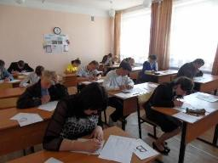
Государственная итоговая аттестация выпускников основной школы (ГИА 9 классов) в новой форме
УСПЕХИ:
ГИА 9 классов в новой форме стала вторым по значимости элементом в системе оценки качества образования;
разработаны единые для всех выпускников 9 классов
стандартизированные измерительные материалы,
по структуре аналогичные КИМ ЕГЭ;
предоставлена возможность на уровне субъекта РФ проводить сопоставление МОУО по результатам ГИА и отслеживать динамику (но – только в случае унифицированных процедур в муниципалитетах);
предоставлена возможность самостоятельного выбора технологической модели проведения процедуры ГИА с учетом территориальных и др. особенностей.

Slide 42
Государственная итоговая аттестация выпускников основной школы (ГИА 9 классов) в новой форме
ПРОБЛЕМЫ:
отсутствие унифицированного подхода к разработке регионального пакета инструктивных материалов для проведения ГИА – степень детализации каждого документа в разных субъектах РФ – разная;
некорректное использование результатов ГИА 9 классов (без учета контекстных условий образовательных учреждений);
некорректное сопоставление результатов ГИА и ЕГЭ, проводимых в условиях разных с точки зрения обеспечения информационной безопасности процедур;
«рейтинги» - риски;
«затянувшийся эксперимент»…

Slide 43
ЕГЭ и ГИА 9 классов
Разграничение полномочий между федеральным и региональным уровнями управления образованием при проведении итоговой аттестации выпускников 11 и 9 классов установленное «Законом об образовании Российской Федерации»
Различия в организации ЕГЭ и ГИА

Slide 44
ЕГЭ и ГИА 9 классов
Общие принципы, реализуемые на
федеральном уровне:
разработка единого комплекта стандартизированных контрольных измерительных материалов (КИМ) для всех субъектов Российской Федерации (части А,В и С);
установление «правил игры», контроль за проведением

Slide 45
ЕГЭ и ГИА 9 классов
Различия в организации процедур, реализуемые на региональном уровне:
произведение работ по тиражированию, комплектации и доставке экзаменационных материалов;
организационно-территориальная инфраструктура;
подходы к технологическому обеспечению;
установление сроков проведения.

Slide 46
СПАСИБО ЗА ВНИМАНИЕ!
rtc.imerae@gmail.com
www.rtc-edu.ru
rtc.imerae@gmail.com
WWW.RTC-EDU.RU

